Slide 1
一 WebStorm基础——基本操作
使用WebStorm建立“叮叮书店”项目
WebStorm使用环境设置
建立“叮叮书店”空白首页
在浏览器中预览

Slide 2
WebStorm基础——快捷键
快捷键 | 功能
Ctrl+/或Ctrl+Shift+/ | 注释（// 或者/*…*/ ）
Shift+F6 | 重构-重命名
Ctrl+X | 删除行
Ctrl+D | 复制行
Ctrl+G | 查找行
Ctrl+Shift+Up/Down | 代码向上/下移动。
F2 或Shift+F2 | 高亮错误或警告快速定位
写代码，按Tab | 生成代码
选中文本，按Ctrl+Shift+F7 | 高亮显示所有该文本，按Esc高亮消失
Ctrl+B或Ctrl+鼠标左键单击 | 快速打开光标处的类或方法
Ctrl+Alt+B | 跳转方法实现处
Ctrl+Shift+I | 打开定义快速查找
Alt+Up/Down | 跳转到上一个/下一个方法
Ctrl+E | 最近打开的文件
Alt+F1 | 查找代码所在位置
Ctrl+Alt+L | 格式化代码
Ctrl+R | 替换文本
Ctrl+F | 查找文本
Ctrl+P | 方法参数提示
F3 | 查找下一个
Shift+F3 | 查找上一个
alt+Shift+F | 将当前文件加入收藏夹
ctrl+alt+s | 打开配置窗口
ctrl+Shift+N | 通过文件名快速查找工程内的文件（必记）
ctrl+Shift+alt+N | 通过一个字符快速查找位置（必记）
Shift+enter | 重新开始一行（无论光标在哪个位置）
Ctrl+Alt+T | with…（if, else, try, catch, for, etc）用*来围绕选中的代码行，（*包括if、while、try等）
Ctrl+Shift+U | 光标所在位置大小写转换
Ctrl+Delete | 删除文字结束
Ctrl+Backspace | 删除文字开始
Ctrl+E | 弹出最近打开的文件
F11 | 切换标记，也称书签
Ctrl+Shift+F12 | 切换最大化编辑器
Alt+Shift+F | 添至收藏夹

Slide 3
二 WebStorm基础——基本操作
参考教材第二章p24 2.2 p31 2.5节内容构建代码
要求：
1、给自己的书店取个名字
2、作者换为自己

Slide 4
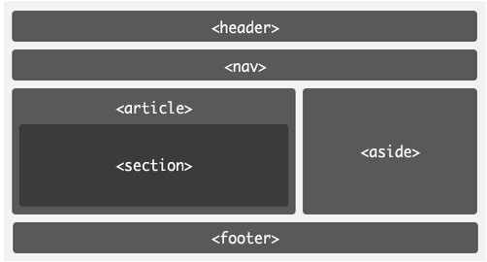
三 叮叮书店首页内容结构的建立
当制作一个网页时，首先要确定整个页面的内容结构，采用先整体后局部，自上到下的方法，将页面划分成不同的区域，然后确定每一个区域的内容，最后完成一个结构化的页面文档。

Slide 5
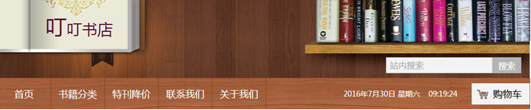
三 叮叮书店首页内容结构的建立
1.分析设计页面内容结构
整个页面内容是一个大的容器，可以看成是Word文档的一页，一般由页眉、内容和页脚三个区域组成，页脚下面可以添加如版权标志等信息。
叮叮书店是一个典型2列，左侧内容，右侧栏，页眉（标题）和页脚（尾注）的结构。
页眉由网站logo、导航菜单组成。

Slide 6
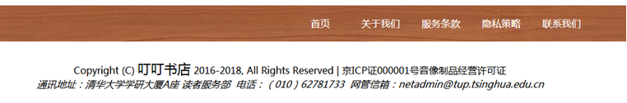
三 叮叮书店首页内容结构的建立
页脚主要是页脚导航。整个页面的下面显示版权信息。
页面主要内容由左边内容区和右边边栏区组成，其中左边内容区由图片切换广告、本周推荐、最近新书和最近促销组成，右边边栏区由广告区、畅销图书、图书分类、合作伙伴和关于书店组成。

Slide 7
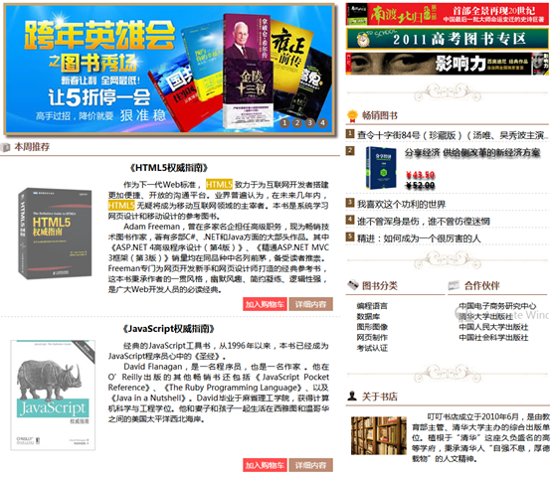
三 叮叮书店首页内容结构的建立

Slide 8
三 叮叮书店首页内容结构的建立
2.用HTML5结构标签确定页面内容结构(index.html 参考p45-p46)
建立文档整体内容结构。
建立页眉区。
建立内容区。
建立页脚区。
3.填加文本内容(index.html p48-p51 具体文字内容自己决定)
页眉区文本。
内容区文本。
页脚区文本。
版权标志文本。

Slide 9
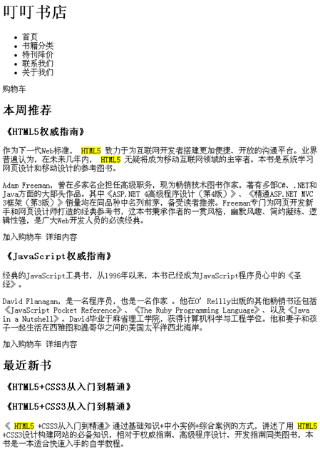
三 叮叮书店首页内容结构的建立
4.在浏览器中预览

Slide 10
参考教材第四章结尾，增加超链接，具体如下：
叮叮书店除了首页（index.html）外，还需要建立“书籍分类”页面（category.html）、“特刊降价”页面（specials.html）、“联系我们”页面（contact.html）、“关于我们”页面（about.html）、“购物车”（cart.html）和显示书详细内容的“更多细节”页面（details.html），这些页面可以通过首页导航菜单的连接去访问。
（ps:超链接的具体页面留待以后实验完成）

